Slide 1
Методы решения тригонометрических уравнений
11 класс
Вечерняя школа

Slide 2
Содержание
Метод замены переменной
Метод разложения на множители
Однородные тригонометрические уравнения
С помощью тригонометрических формул:
Формул сложения
Формул приведения
Формул двойного аргумента

Slide 3
Метод замены переменной
С помощью замены t = sinx или t = cosx, где t ∈ [−1;1] решение исходного уравнения сводится к решению квадратного или другого алгебраического уравнения.
См. примеры 1 – 3
Иногда используют универсальную тригонометрическую подстановку: t = tg
x
2

Slide 4

Пример 1

Slide 5
Пример 2

Slide 6
Пример 3

Slide 7
Метод разложения на множители
Суть этого метода заключается в том, что произведение нескольких множителей равно нулю, если хотя бы один из них равен нулю, а другие при этом не теряют смысл:
f(x) · g(x) · h(x) · … = 0 ⟺ f(x) = 0 или g(x) = 0 или h(x) = 0
и т.д. при условии существования каждого из сомножителей
См. примеры 4 – 5

Slide 8
Пример 4

Slide 9
Пример 5

Slide 10
Однородные тригонометрические уравнения
Уравнение вида a sin x + b cos x = 0 называют однородным тригонометрическим уравнением первой степени.
a sin x + b cos x = 0
: cos x
a sin x b cos x 0
+
=
cos x
cos x
cos x
a tg x + b = 0
b
tg x = –
a
Замечание.
Деление на cos x допустимо, поскольку решения уравнения cos x = 0 не являются решениями уравнения a sin x + b cos x = 0.

Slide 11
Однородные тригонометрические уравнения
Уравнение вида a sin²x + b sin x cos x + c cos²x = 0 называют однородным тригонометрическим уравнением второй степени.
: cos²x
a sin²x + b sin x cos x + c cos²x = 0
a sin²x b sin x cos x c cos²x 0
+
+
=
cos²x
cos²x
cos²x
cos²x
a tg²x + b tg x + c = 0
Далее, вводим новую переменную tg x = t и решаем методом замены переменной.
Замечание. Если в данном уравнении а = 0 или с = 0 то, уравнение решается методом разложения
на множители.

Slide 12
Пример 6
Пример 7

Slide 13
Пример 8

Slide 14
Пример 9

Slide 15
Пример 10

Slide 16
Пример 11

Slide 17
С помощью тригонометрических формул
1. Формулы сложения:
sin (x + y) = sinx cosy + cosx siny
sin (x − y) = sinx cosy + cosx siny
cos (x + y) = cosx cosy − sinx siny
cos (x − y) = cosx cosy + sinx siny
tgx + tgy
сtgx сtgy − 1
tg (x + y) =
сtg (x + y) =
1 − tgx tgy
сtgу + с tgх
tgx − tgy
сtgx сtgy + 1
tg (x − y) =
сtg (x − y) =
1 + tgx tgy
сtgу − с tgх

Slide 18
Пример 12

Slide 19
Пример 13

Slide 20
С помощью тригонометрических формул
2. Формулы приведения:

Slide 21
С помощью тригонометрических формул
3. Формулы двойного аргумента:
sin 2x = 2sinx cosx
cos 2x = 2cos²x – 1
cos 2x = cos²x – sin²x
cos 2x = 1 – 2sin²x
2tgx
tg 2x =
1 – tg²x
ctg²x – 1
ctg 2x =
2ctgx

Slide 22
Пример 14

Slide 23
С помощью тригонометрических формул
4. Формулы понижения степени:
5. Формулы половинного угла:

Slide 24
С помощью тригонометрических формул
6. Формулы суммы и разности:

Slide 25
С помощью тригонометрических формул
7. Формулы произведения:

Slide 26
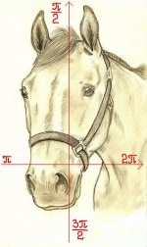
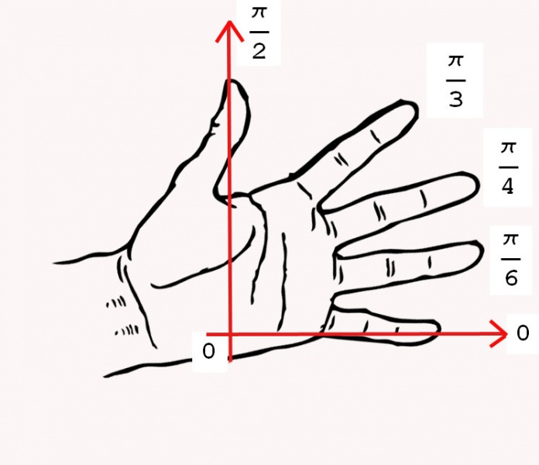
Мнемоническое правило
“Тригонометрия на ладони”
Очень часто требуется знать наизусть значения cos, sin, tg, ctg для углов 0°, 30°, 45°, 60°, 90°. Но если вдруг какое-либо значение забудется, то можно воспользоваться правилом руки.
Правило: Если провести линии через мизинец и большой палец,
то они пересекутся в точке, называемой “лунный бугор”.
Образуется угол 90°. Линия мизинца образует угол 0°.
Проведя лучи из “лунного бугра” через безымянный, средний, указательный пальцы, получаем углы соответственно 30°, 45°, 60°.
Подставляя вместо n: 0, 1, 2, 3, 4, получаем значения sin, для углов 0°, 30°, 45°, 60°, 90°.
Для cos отсчет происходит в обратном порядке.

